Slide 1
Menselijk kunnen
Hoofdstuk 2
VP15
Begeleidingskunde
Carin Hogenbirk
September 2015

Slide 2
Menselijk kunnen
Waarnemen
Geheugen
Denken
Niet iedereen kan hetzelfde
Waarom is dit belangrijk om te weten?
Als verpleegkundige krijg je te maken met mensen die beperkt zijn in hun mogelijkheden!
Functieleer
Onderdeel van de psychologie
Mogelijkheden en beperkingen van de mens:
Waarneming
Cognitie
Kennen/denken/geheugen
Emotie
Motivatie

Slide 3
Waarneming
Hoe, wat en of je waarneemt hangt af van:
Kwaliteit van je zintuigen
Ogen
Gehoor
Gevoel (huid)
Smaak
Aard van de prikkel
Psychische toestand van de waarnemer
Persoon(lijkheid) van de waarnemer

Slide 4
Kwaliteit van de zintuigen
Invloeden
Medicijnen
Alcohol
Ziekte
Externe invloeden
Leeftijd

Slide 5
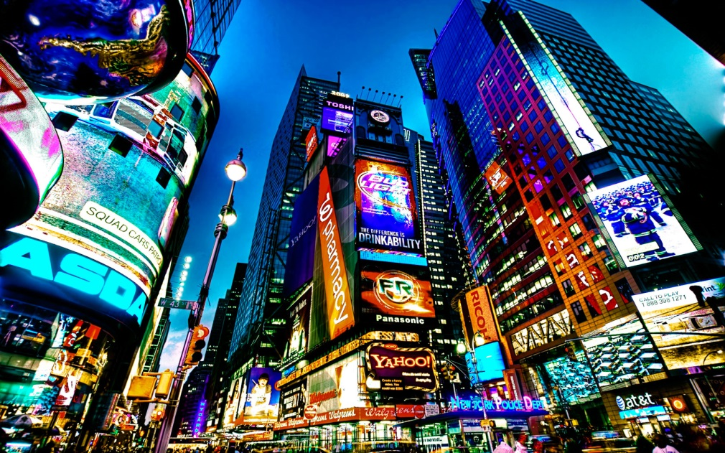
Aard van de prikkel
Wanneer valt iets op?
Wanneer het er duidelijk uitspringt
Het moet duidelijk te horen/voelen/ruiken/proeven zijn
Reclame met fluorescerende kleuren
Rustig kind in de klas dat geen aandacht krijgt

Slide 6
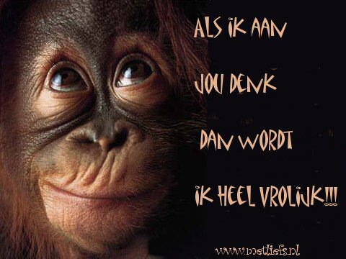
Psychische toestand waarnemer
Vrolijk
Niet lekker in je vel zitten
Gespannen zijn
Psychische ziekten
Eenzaamheid
Verwachting
Behoefte of illusie?

Slide 7
Psychische toestand waarnemer
Hallucinatie
Waarnemen wat er niet is
Prikkelarme omgeving
Sociaal isolement
Dementie
Ouderen
Psychose

Slide 8
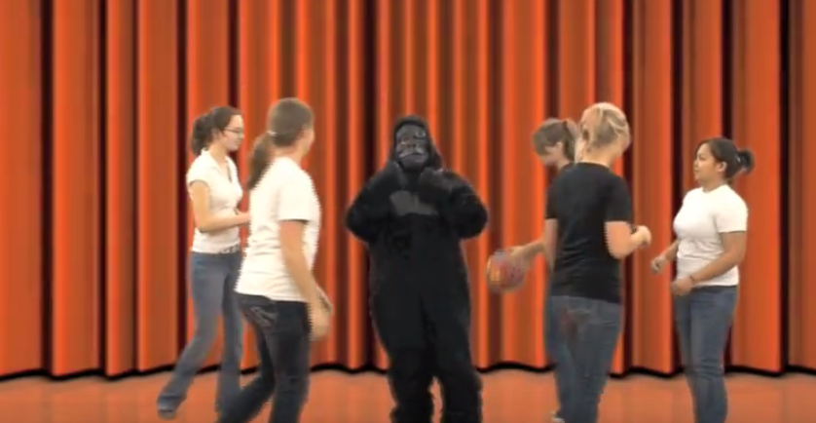
Persoon van de waarnemer
Wie jij bent heeft invloed op waarneming
Normen en waarden
Concentratie en aandacht
Interesse
Kennis en ervaring
Behoeften
Verwachtingen
Selectief waarnemen
Sommige prikkels gebruik je, anderen negeer je Meestal onbewust!

Slide 9
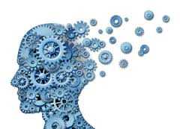
Cognitie
Vermogen om te herinneren, denken en begrijpen
Geheugen
Waarnemen en onthouden
Drie belangrijke aspecten
Opslag
Vasthouden
Terugzoeken van info
Zonder geheugen
Alles steeds weer nieuw
Onmogelijk om te plannen of terug te denken

Slide 10
Geheugen
Geheugen en leren hangt nauw samen
Nieuwe kennis opslaan
Vaardigheden
Opslaan van informatie
Vergeten
Informatie verloren
Zonder geheugen
Niet nadenken wat je wilt doen
Niet nadenken over wat je hebt gedaan
Niet nadenken over jezelf of je omgeving

Slide 11
Geheugen
Informatie opnemen
Geïnteresseerd
Aandacht
Luisteren
Terughalen van informatie
Iets doen met de informatie
Zelf vragen bedenken
Opdracht uitvoeren
Meerdere zintuigen gebruiken
Zien
Horen
Informatie die je raakt of interesseert
Alles onthouden kan niet en is niet nodig

Slide 12
Verschillende geheugens
Zintuiglijk geheugen
Geheugen voor geuren, beelden en geluiden
Zeer groot geheugen, korte duur
Werkgeheugen
Kortetermijngeheugen
informatieopslag via zintuiglijke geheugen
Info kort parkeren (30 sec.) om snel te gebruiken
Telefoonnummer
Lokaal nummer
Kan zeer beperkt aantal zaken in één keer aan

Slide 13
Verschillende geheugens
Semantisch geheugen
Herinneren van betekenissen
Begrippen
Regels
Woorden
Weten dat een kat een dier is
Info wordt nooit gewist, moet je soms even zoeken
Stil geheugen
Helpt je dingen te doen zonder aandacht
Automatische piloot
Lopen
Fietsen
Routes volgen

Slide 14
Verschillende geheugens
Autobiografisch geheugen
Persoonlijke herinneringen
Registreert ook bijbehorende emoties
Kan reacties verklaren
Herinnering wordt omhoog gebracht door trigger

Slide 15
Denken en begrijpen
Denken
Proces waarbij een beeld, voorstelling, herinnering of idee wordt gevormd
Nadenken
Overwegen
Taal en denken horen bij elkaar
Oplossingen bedenken
Denkstijlen
Creatief denken (fantasie)
Logisch denken
Intelligentie

Slide 16
Emotie
Innerlijke beleving of gevoel
Vreugde
Angst
Boosheid
Verdriet
Emoties kunnen leiden tot actie (gedrag)
Lichamelijk
Stijging bloeddruk en pols
Zweten
Geestelijk
Verwarring

Slide 17
Emotie
Aangeboren of aangeleerd?
Beide
Schrik is aangeboren
Angst is aangeleerd
Hoe heviger de emotie, des te groter het effect op gedrag en lichaam

Slide 18
Motivatie
Prikkel die mensen beweegt iets te doen
De reden van waarom mensen iets doen
Waarom doe je iets?
Waarom wil je iets?
Instinctief
Vluchtgedrag bij nood
Honger
Eten
Twee typen motivatie
Intrinsiek
Extrinsiek

Slide 19
Behoeftentheorie
Maslow
Uitgangspunten
Iedereen heeft bepaalde behoeften
Iedereen streeft ernaar deze te vervullen
De lagere behoeften moeten vervuld worden voor de hogere behoeften herkend of bevredigd kunnen worden

Slide 20
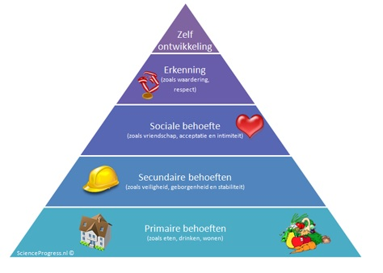
Behoeftentheorie

Slide 21
Wil
Motor achter het proces van motivatie
Besluit nemen
Handelen
Sterke wil
Men neemt deze stappen makkelijk
Minder sterke wil
Men loopt in het proces vast
Deze mensen zijn beïnvloedbaar
Ambivalent gevoel
Dubbel gevoel

Slide 22
Opdracht
Pagina 36;
2 Menselijk kunnen
Opdracht 1, 3, 4, 5, 7 & 8

